Slide 1
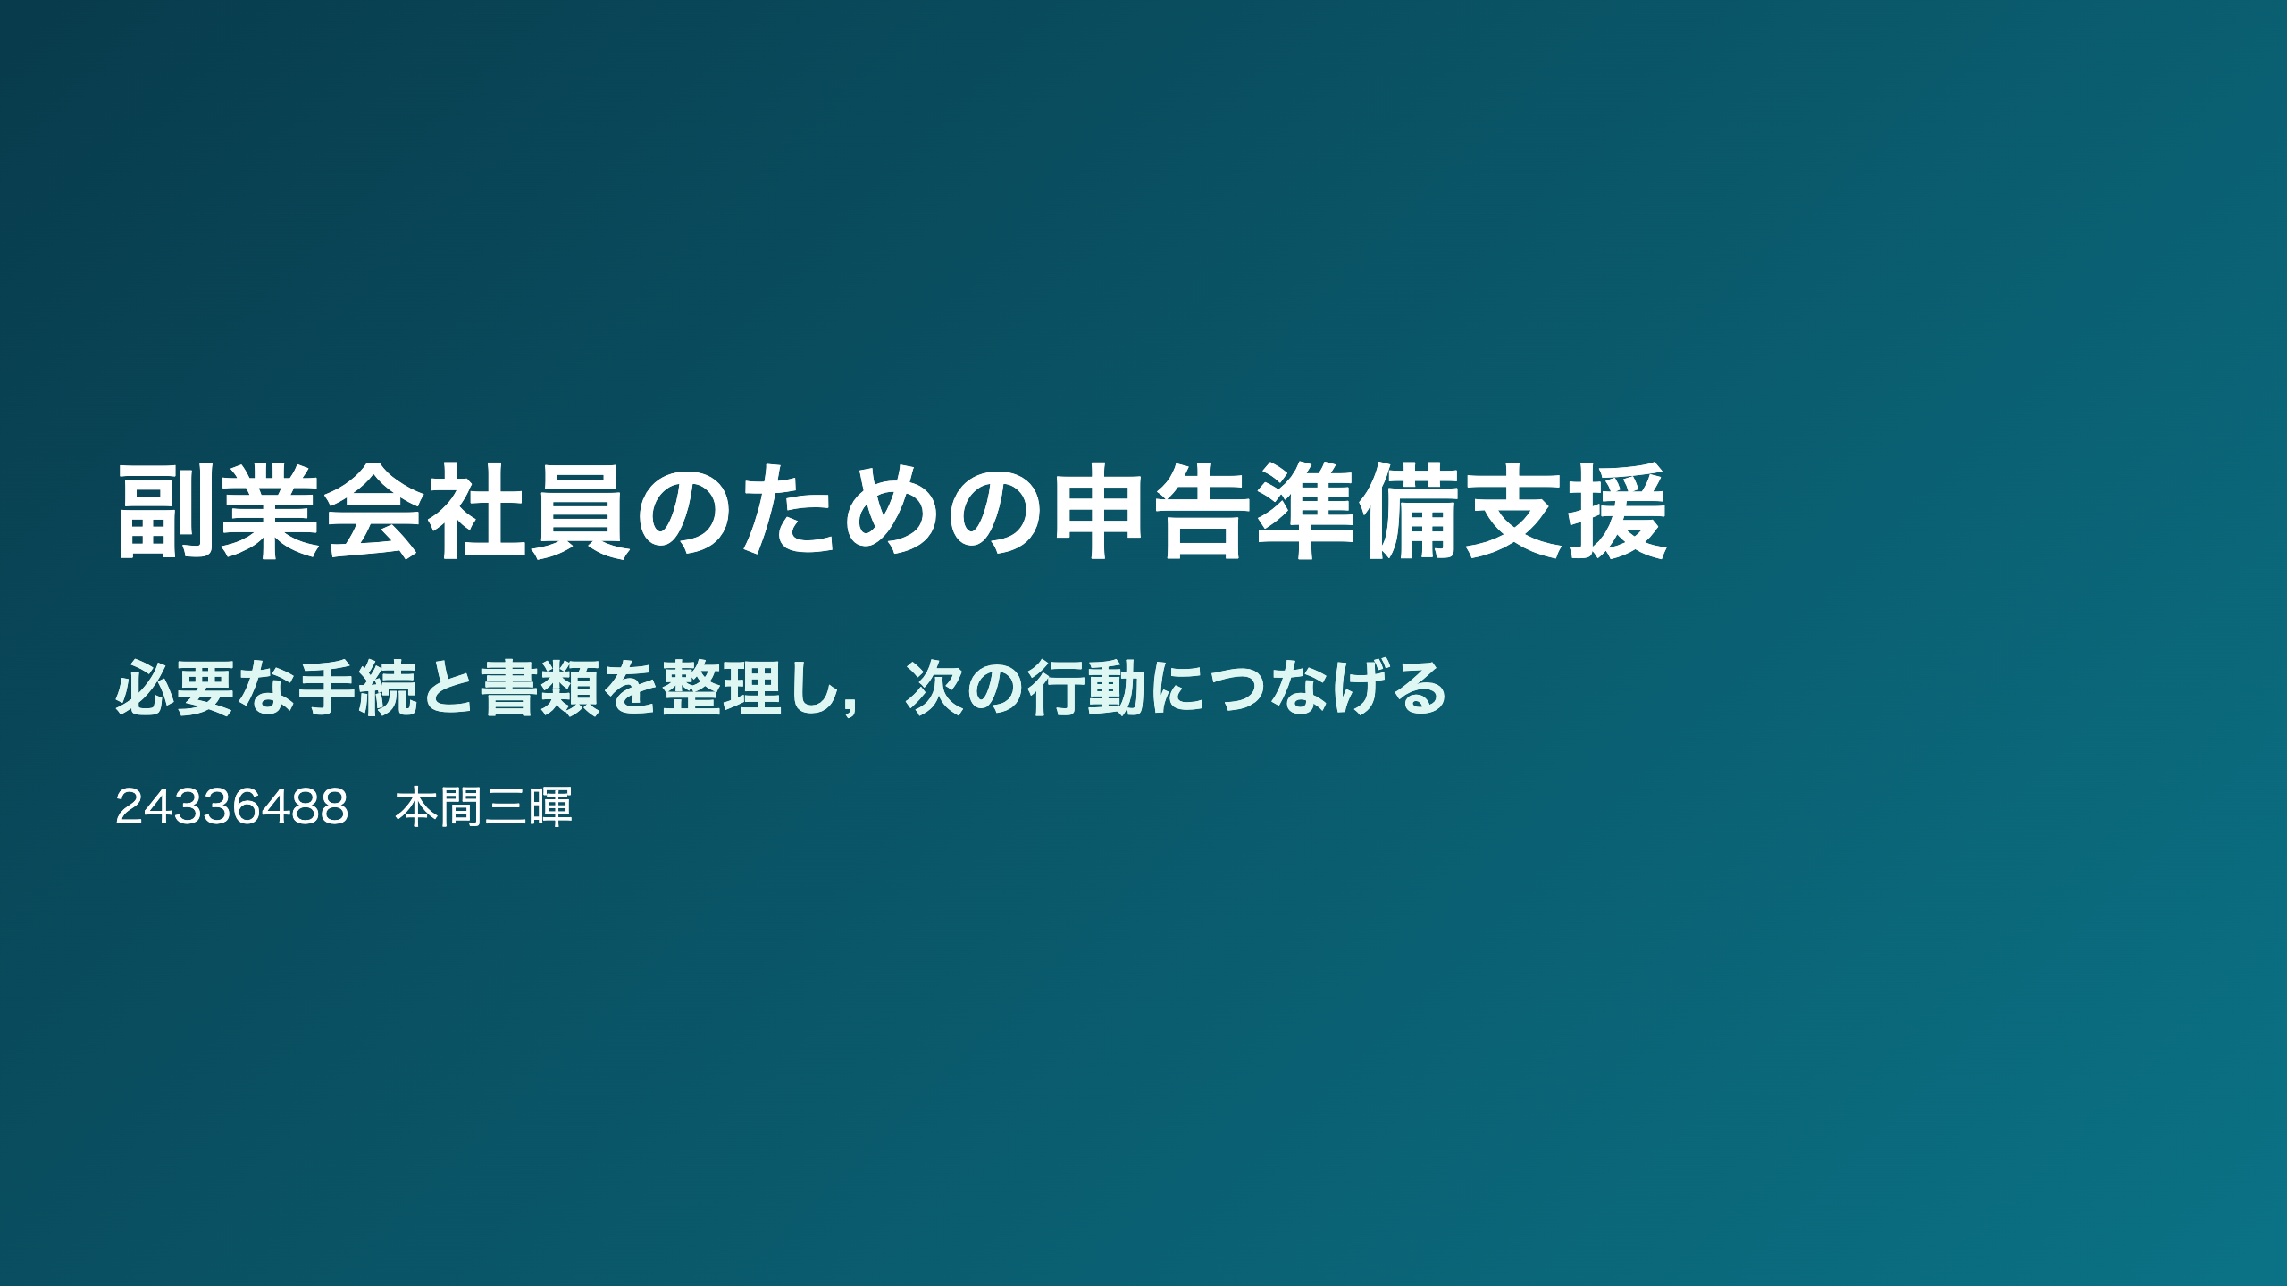
Notes:
【発表原稿・15秒】 今回は，副業収入がある会社員を対象に，税務手続の準備を支援するサービスを提案します．申告書を作成するのではなく，その前に必要な状況整理と書類準備を支援します．

Slide 2
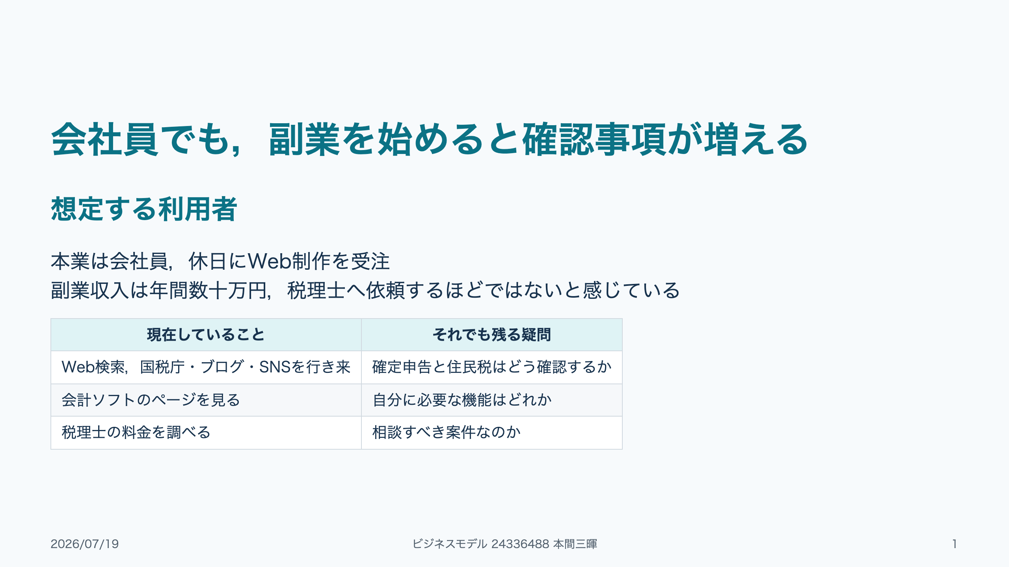
Notes:
【発表原稿・25秒】 想定するのは，本業では会社員として働き，休日にWeb制作をしている人です．年間数十万円の収入があり，検索を繰り返していますが，確定申告や住民税の確認，必要書類，会計ソフトや税理士が必要かを判断できずにいます．これは説明のために設定した代表的な利用者像です．

Slide 3
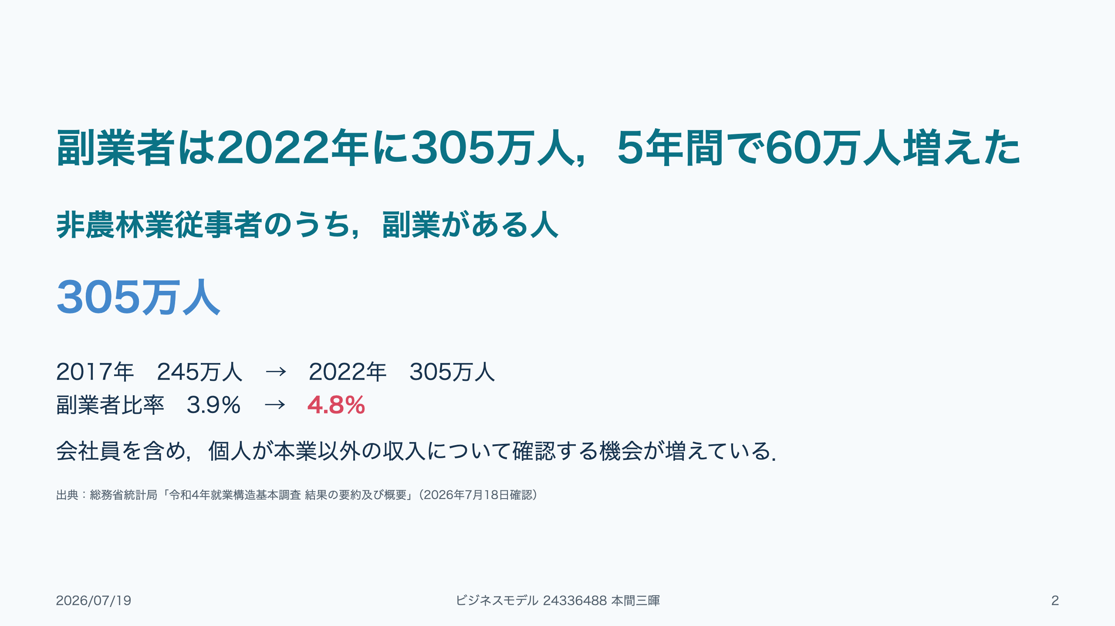
Notes:
【発表原稿・25秒】 総務省の2022年調査では，非農林業従事者のうち副業がある人は305万人でした．2017年から60万人増え，割合も3.9％から4.8％へ上がっています．働き方が広がると，本業以外の収入について，自分で手続を確認する人も増えます．

Slide 4
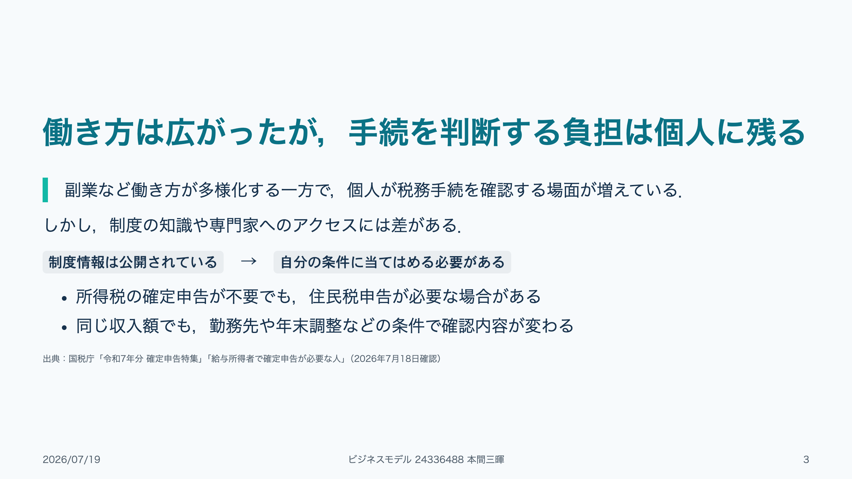
Notes:
【発表原稿・25秒】 社会課題は，単に税金が面倒ということではありません．働き方が広がる一方で，個人が制度を自分の条件に当てはめる場面が増えています．例えば，所得税の確定申告が不要でも住民税の申告が必要な場合があります．必要な確認は収入額だけで決まりません．

Slide 5
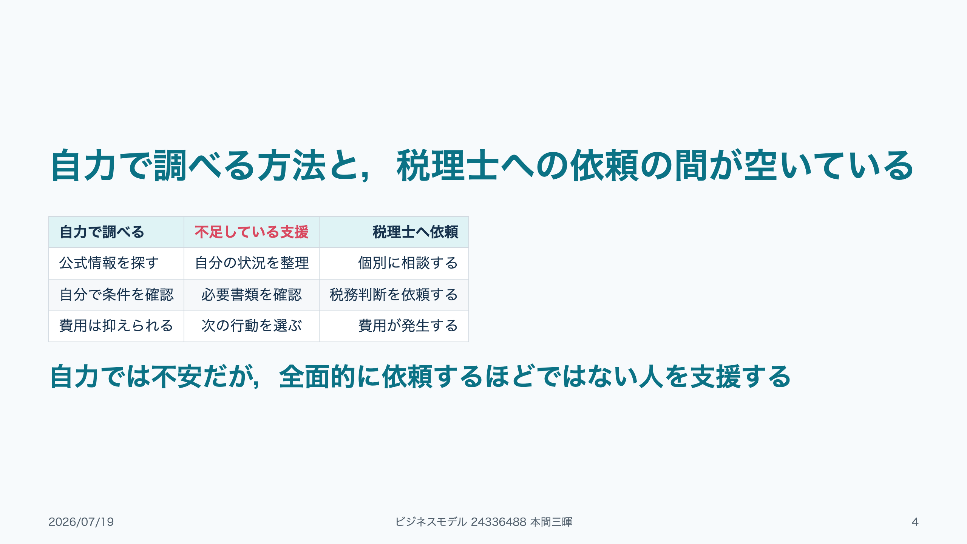
Notes:
【発表原稿・25秒】 現在は，自分で情報を探す方法と，税理士へ依頼する方法があります．しかし，自分の状況や必要書類を整理し，自分で対応できるか，専門家が必要かを判断する部分は利用者に残ります．この中間部分を，本サービスの対象にします．

Slide 6
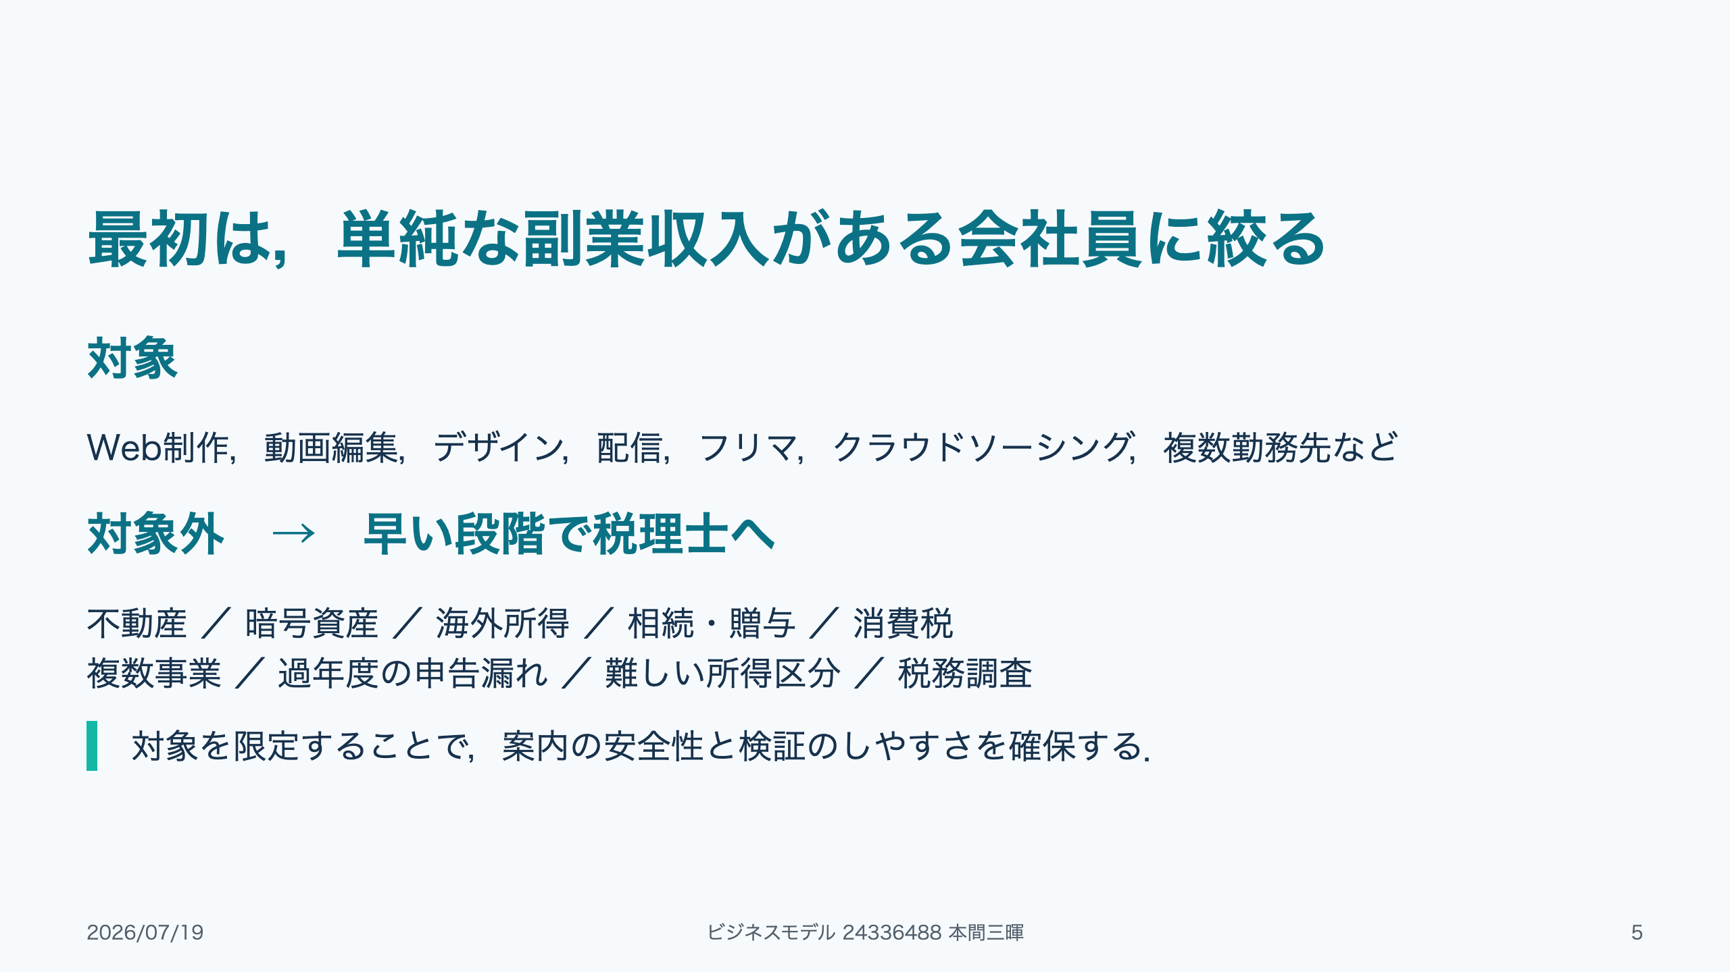
Notes:
【発表原稿・25秒】 最初の顧客は，Web制作や動画編集など，比較的単純な副業収入がある会社員です．不動産，暗号資産，海外所得などの複雑な案件は対象外にします．無理に回答せず，入力済みの状況を整理して税理士へ案内します．

Slide 7
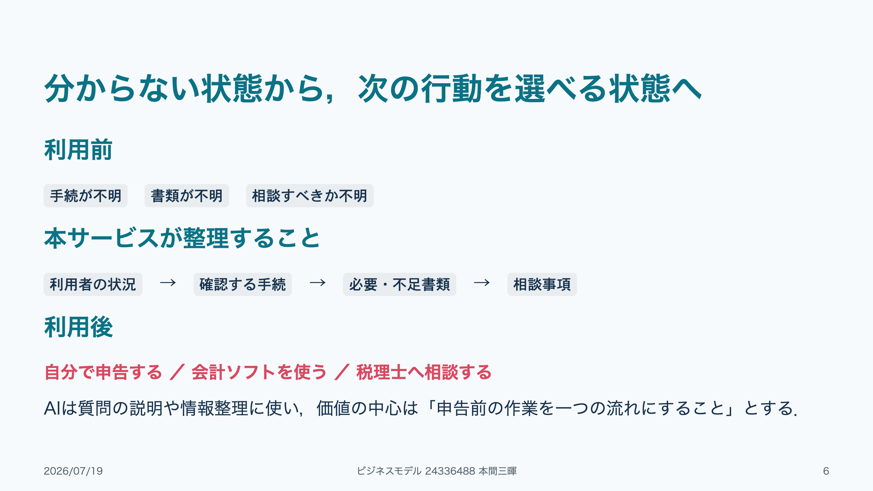
Notes:
【発表原稿・30秒】 中心となる価値は，何をすればよいか分からない状態から，次の行動を選べる状態まで支援することです．利用者の状況，確認する手続，必要書類，不足情報，相談事項を順に整理します．AIそのものを売りにするのではなく，申告前に残っている作業を一つの流れにまとめます．

Slide 8
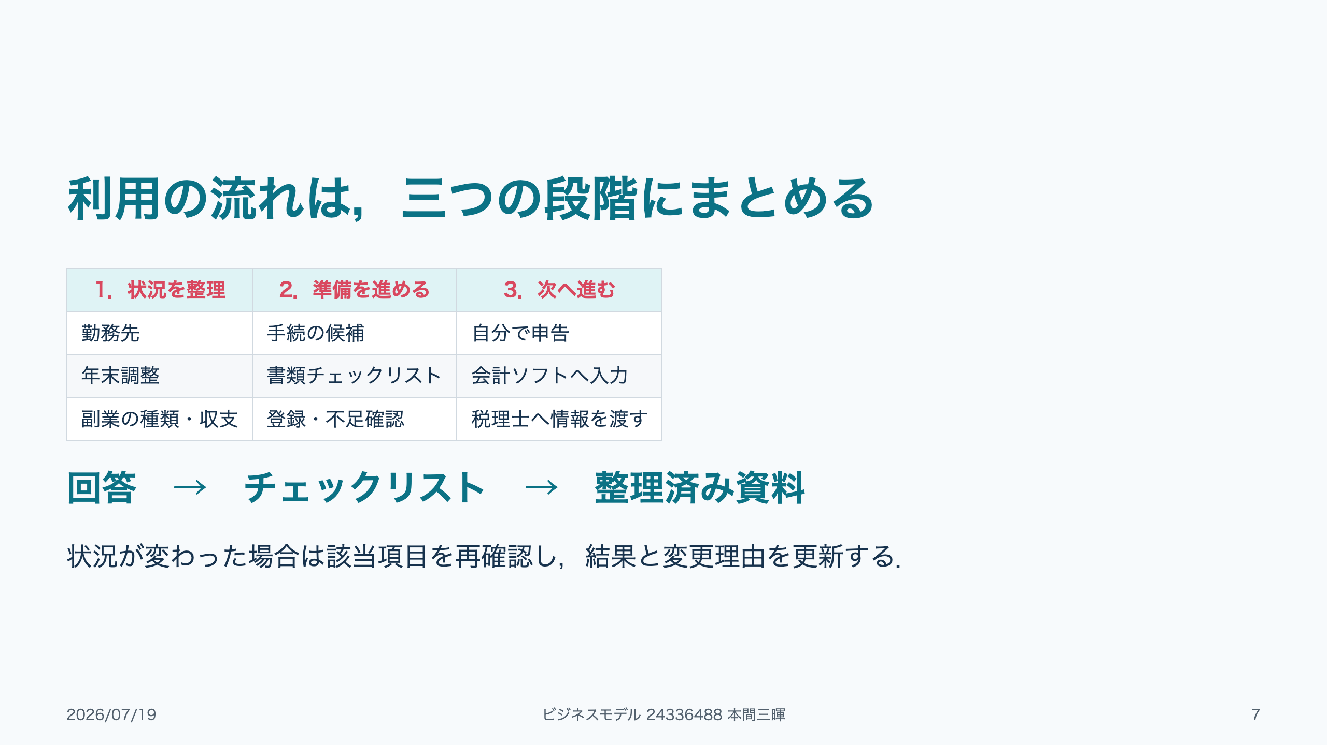
Notes:
【発表原稿・30秒】 利用の流れは三段階です．まず勤務先や副業について回答し，状況を整理します．次に，必要な手続と書類のチェックリストを使って準備します．最後に，自分で申告する，会計ソフトへ入力する，整理済み情報を税理士へ渡す，のいずれかへ進みます．状況が変われば，該当項目だけ再確認します．

Slide 9
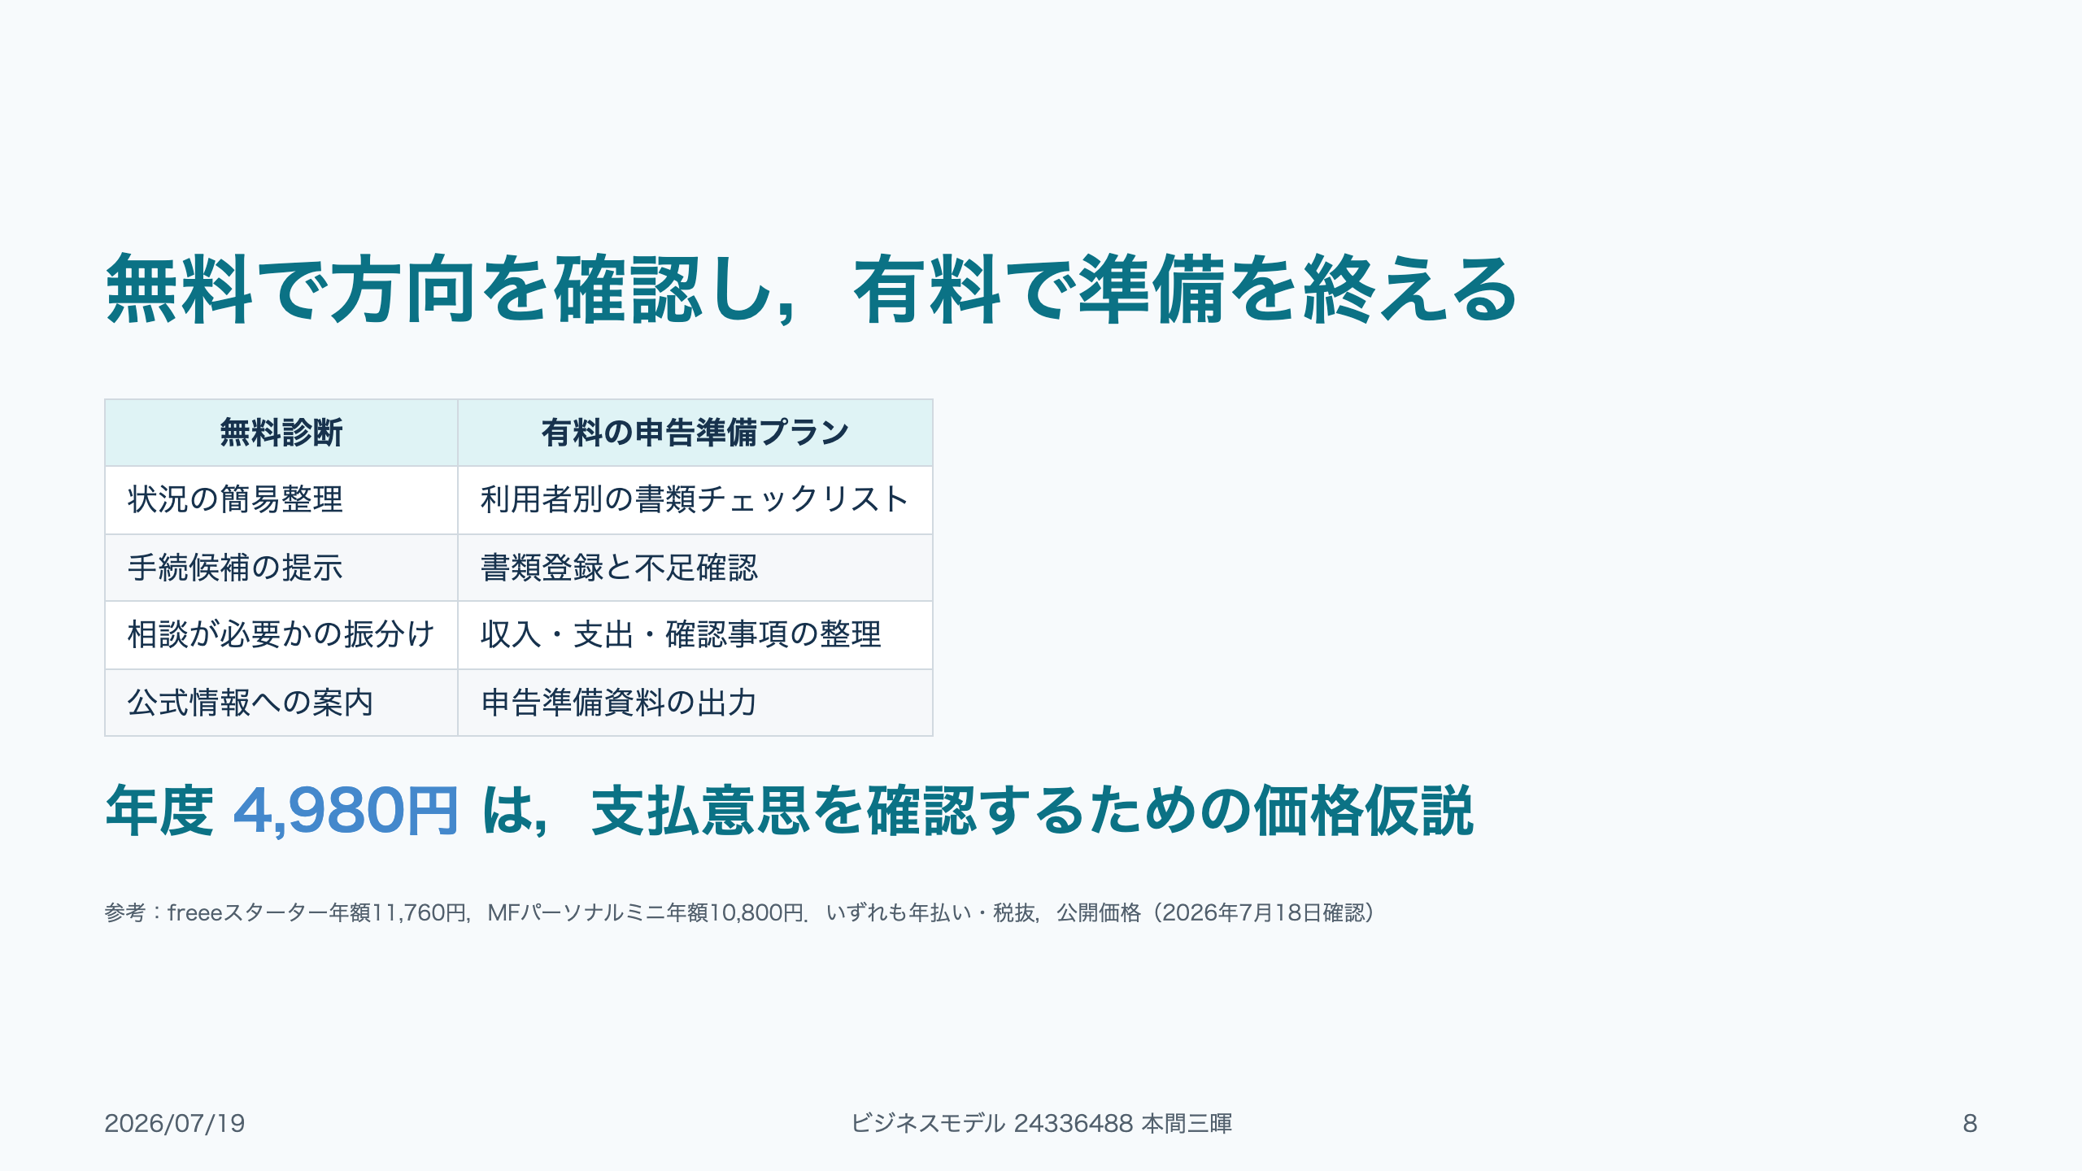
Notes:
【発表原稿・25秒】 無料診断では，必要な手続の候補と，相談が必要かまで示します．有料では，利用者別の書類確認と準備資料の出力まで行います．価格は年度4,980円と仮定しますが，確定価格ではありません．既存ソフトとは業務範囲が異なるため，MVPで支払意思を確認します．

Slide 10
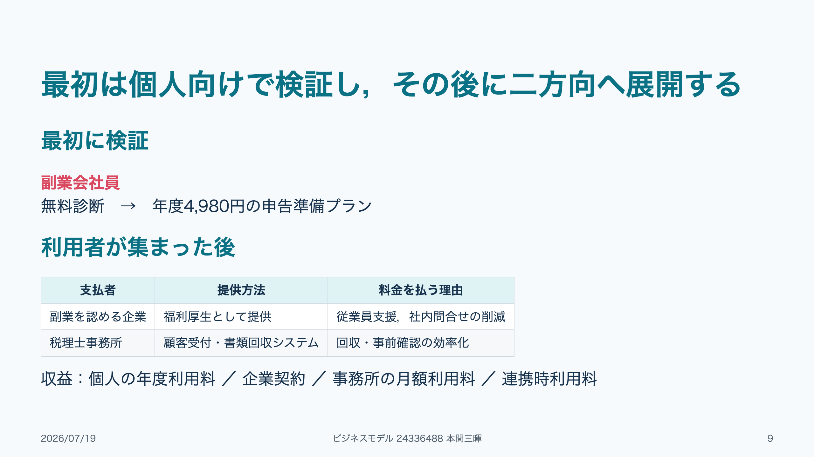
Notes:
【発表原稿・30秒】 最初から三方向を同時には始めません．まず，副業会社員向けの無料診断から有料プランへ進むかを検証します．利用者と運用実績が集まった後に，企業の福利厚生と税理士事務所向けシステムへ展開します．誰が使い，誰が払い，なぜ払うかを分けて考えています．

Slide 11
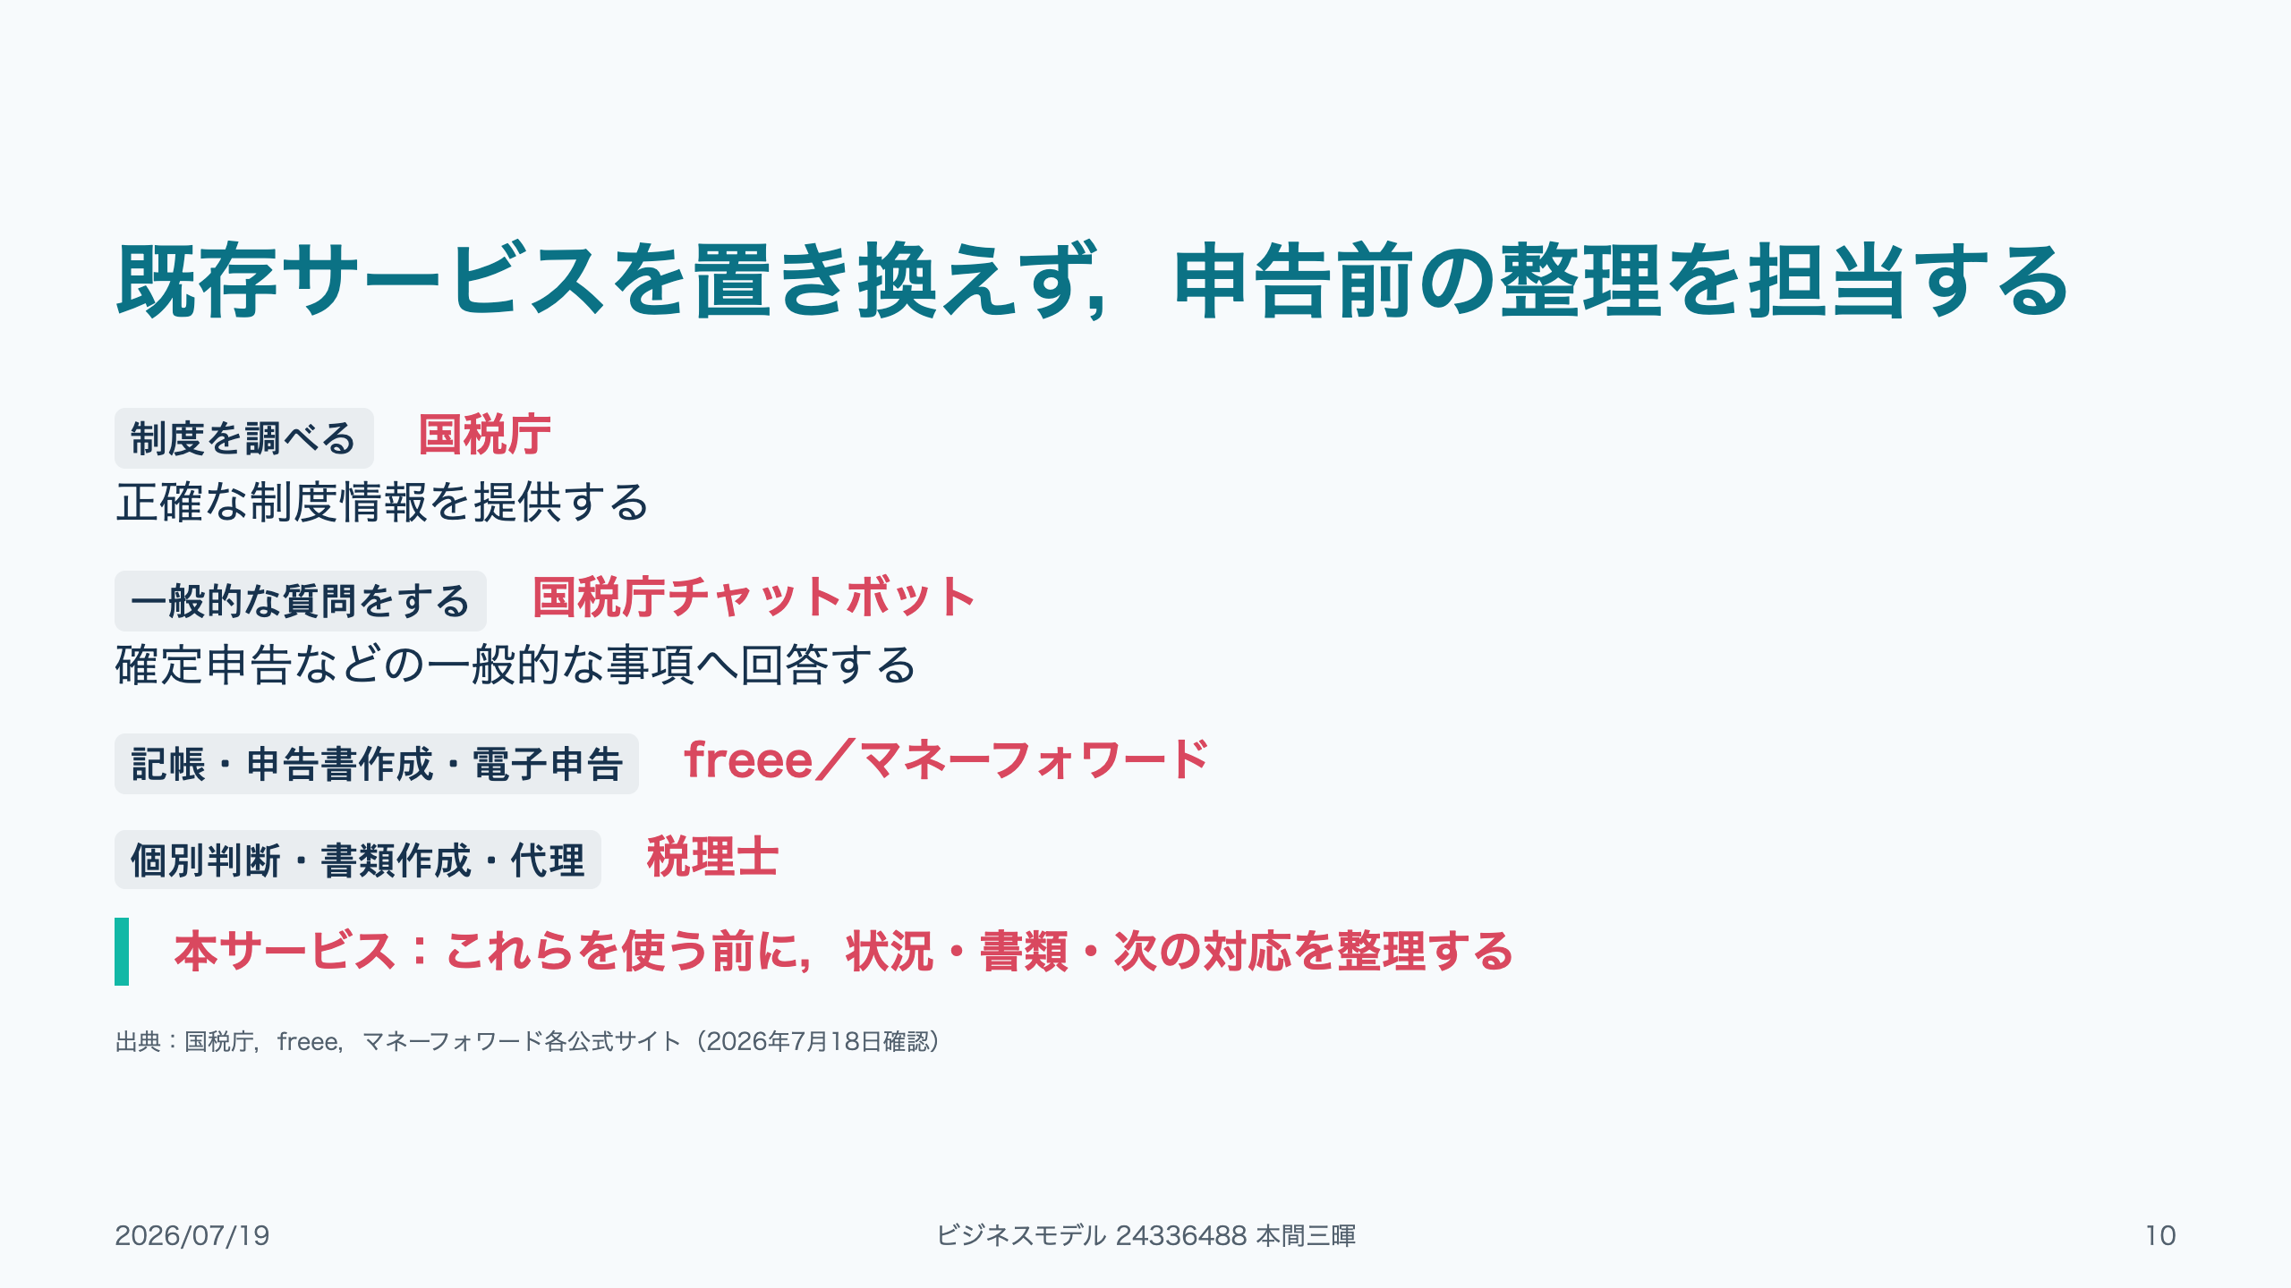
Notes:
【発表原稿・30秒】 既存サービスとは役割が異なります．国税庁は正確な制度情報，チャットボットは一般的な回答，会計ソフトは記帳や申告書作成，税理士は個別判断を担当します．本サービスは，これらを使う前に，利用者の状況，必要書類，次の対応を整理します．置き換えではなく前段階の補完です．

Slide 12
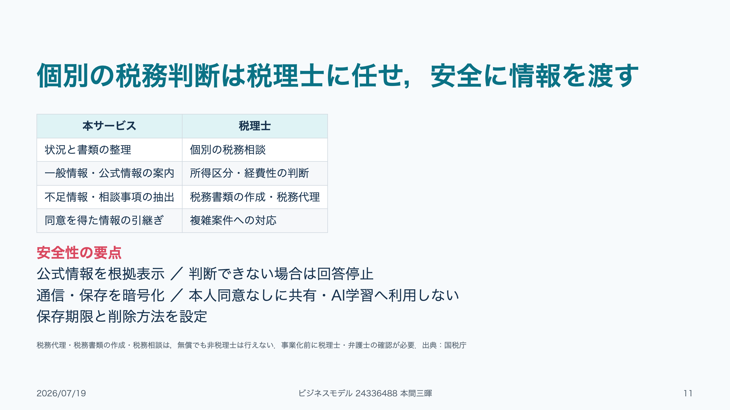
Notes:
【発表原稿・30秒】 本サービスは，税理士の仕事を安く代行するものではありません．状況や書類を整理し，個別の税務判断は税理士に任せます．回答には公式情報を表示し，判断できない場合は停止します．また，暗号化，同意のない共有やAI学習への利用禁止，保存期限を設けます．事業化前には税理士と弁護士の確認が必要です．

Slide 13
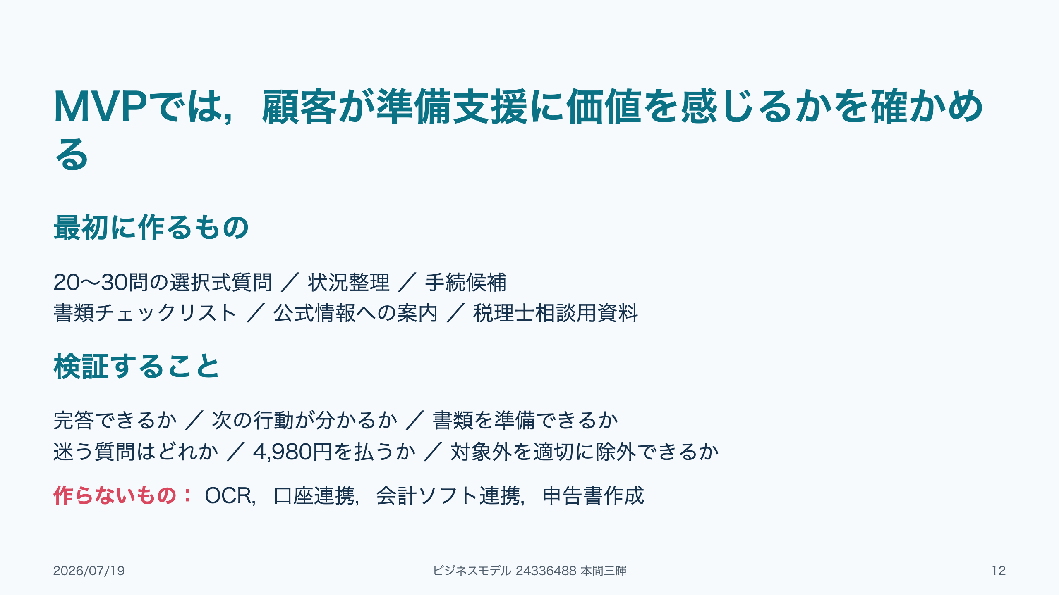
Notes:
【発表原稿・30秒】 MVPでは，選択式質問，手続候補，書類チェックリスト，公式情報，税理士相談用資料だけを作ります．確認するのは技術的に作れるかではなく，利用者が回答後に行動できるか，書類を準備できるか，4,980円を払うか，複雑案件を適切に除外できるかです．OCRなどは後回しにします．

Slide 14
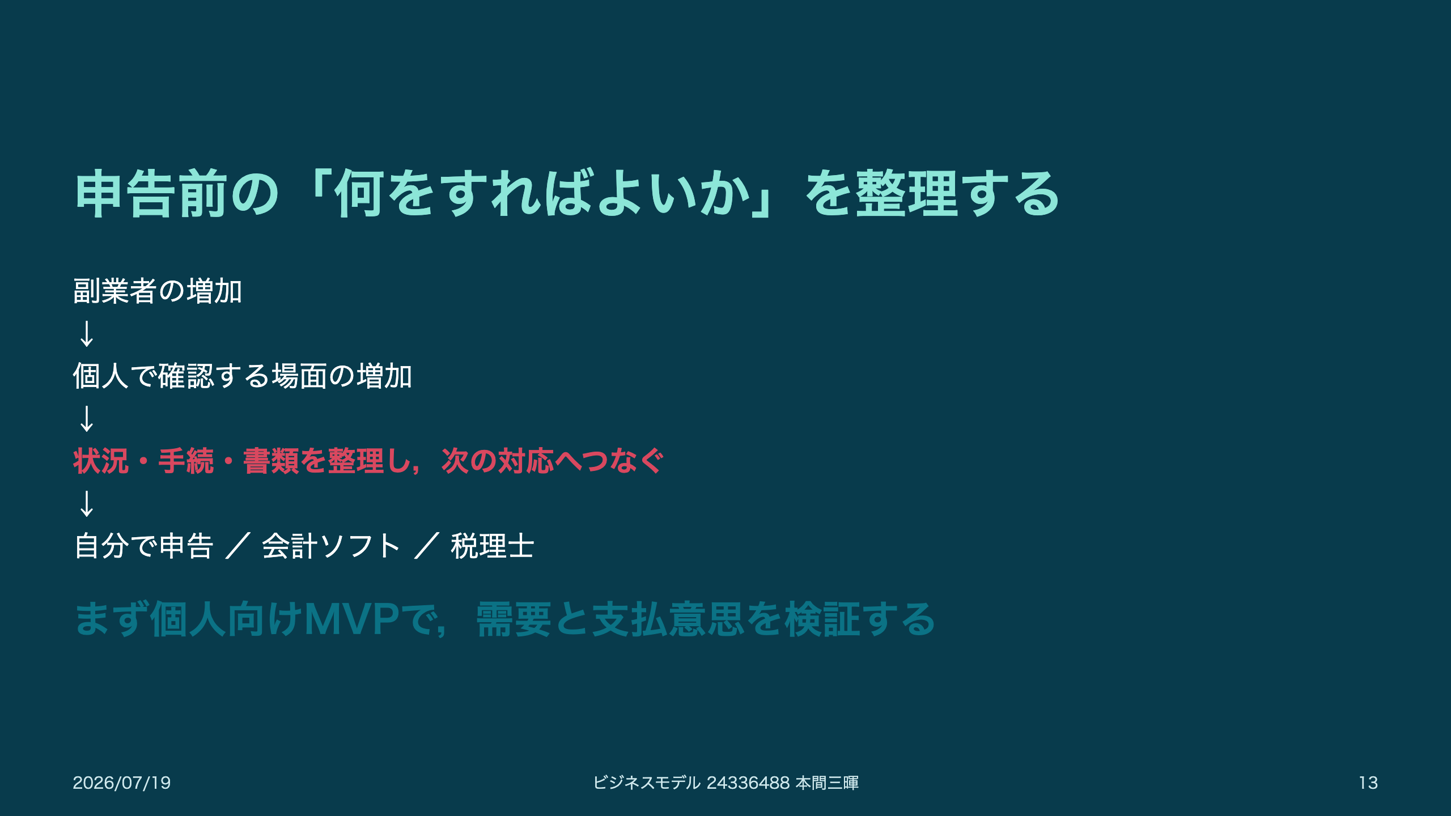
Notes:
【発表原稿・20秒】 まとめです．副業をする人が増え，会社員でも自分で手続を確認する場面が増えています．そこで，申告前の状況，手続，書類を整理し，自分での申告，会計ソフト，税理士のいずれかへつなぎます．まず個人向けMVPで，需要と支払意思を検証します．以上です． 【合計発表時間の目安】 約6分05秒 【想定質問と回答】 Q1．会計ソフトとの違いは何か． A．会計ソフトは記帳，集計，申告書作成，電子申告を支援します．本サービスは，その前に利用者の状況，必要書類，不足情報，次の対応を整理します． Q2．国税庁チャットボットとの違いは何か． A．国税庁チャットボットは一般的な事項へ回答します．本サービスは，利用者の回答を継続的に保持し，その人の準備作業と進捗を一覧にします． Q3．税理士法に違反しないのか． A．個別の税務相談，税務書類作成，税務代理は行いません．一般情報と入力された事実・書類の整理に限定し，事業化前に税理士と弁護士の確認を受けます． Q4．AIが誤った案内をした場合はどうするのか． A．AIの自由生成だけで判定せず，年度別に管理したルールと公式情報を使います．判断できない案件では回答を止め，税理士へ案内します． Q5．状況や制度が変わった場合はどうするのか． A．利用者の変更は該当する質問を再回答して結果を更新します．制度は年度別ルール，根拠URL，更新日を管理し，専門家確認前のルールでは回答しません． Q6．誰がお金を払うのか． A．最初は個人が年度利用料を払います．利用実績ができた後に，企業の福利厚生契約と税理士事務所の月額契約へ展開します． Q7．4,980円の根拠は何か． A．年に一度使う限定的な準備支援として設定した価格仮説です．確定価格ではなく，MVPで支払意思と適切な価格帯を検証します． Q8．税理士より安くできる理由は何か． A．税理士と同じ業務を安く行うのではありません．対象を限定し，状況・書類の整理だけを担当します．専門判断は税理士が行います． Q9．税理士の競合にならないのか． A．税理士の独占業務は行わず，面談前の情報と不足書類を整理します．税理士が専門判断に集中しやすい状態で引き継ぎます． Q10．なぜ副業会社員に限定するのか． A．困り方が比較的共通しており，質問と対象外条件を設計しやすいためです．範囲を絞ることで誤案内の危険も減らします． Q11．普通の質問フォームでよいのではないか． A．MVPは選択式フォームを中心にします．AIは質問の説明，回答の矛盾検出，将来の書類整理など，効果を確認できる部分だけに使います． Q12．確定申告が不要なら何もしなくてよいのか． A．そうとは限りません．所得税の確定申告が不要でも，住民税の申告が必要な場合があります．そのため本サービスも断定せず，市区町村を含む公式情報の確認先を示します． Q13．個人情報をどう守るのか． A．通信と保存データの暗号化，最小権限，保存期限，利用者による削除を設けます．本人同意なしに企業・税理士へ共有せず，AI学習にも使いません． Q14．対象外案件はどうするのか． A．不動産，暗号資産，海外所得，相続・贈与，消費税，過年度漏れ，税務調査などは早期に除外し，入力済み情報と相談事項を税理士へ渡せる形にします． Q15．収益性はどう確保するのか． A．まず個人向けで有料転換率と提供コストを確認します．その後，継続契約となる企業・税理士事務所向けへ展開し，季節性を補う計画です． 【参考文献・確認日】 ・総務省統計局「令和4年就業構造基本調査 結果の要約及び概要」https://www.stat.go.jp/data/shugyou/2022/pdf/kall.pdf（2026年7月18日確認） ・厚生労働省「副業・兼業」https://www.mhlw.go.jp/stf/seisakunitsuite/bunya/0000192188.html（2026年7月18日確認） ・国税庁「令和7年分 確定申告特集」https://www.nta.go.jp/taxes/shiraberu/shinkoku/tokushu/index.htm（2026年7月18日確認） ・国税庁「申告が必要かなどを調べる」https://www.nta.go.jp/taxes/shiraberu/shinkoku/tokushu/shinkoku-nagare/shinkoku-nagare.htm（2026年7月18日確認） ・国税庁「給与所得者で確定申告が必要な人」https://www.nta.go.jp/taxes/shiraberu/taxanswer/shotoku/1900_qa.htm（2026年7月18日確認） ・国税庁「チャットボット（ふたば）に質問する」https://www.nta.go.jp/taxes/shiraberu/chatbot/（2026年7月18日確認） ・国税庁「チャットボットの相談範囲」https://www.nta.go.jp/taxes/shiraberu/chatbot/001.htm（2026年7月18日確認） ・国税庁「税理士業務の適正な運営の確保」https://www.nta.go.jp/about/introduction/torikumi/report/2024/07_1.htm（2026年7月18日確認） ・freee「個人事業主向け料金プラン」https://www.freee.co.jp/accounting/individual/pricing/（2026年7月18日確認） ・freee「主な機能一覧」https://www.freee.co.jp/personal-business/accounting/func/（2026年7月18日確認） ・マネーフォワード「個人事業主・副業向け料金プラン」https://biz.moneyforward.com/price/individual/（2026年7月18日確認）

